Slide 1

Inclusão Digital: dicas e cuidados no uso das redes sociais

Slide 2


Inclusão Digital
Dicas e cuidados no uso das redes sociais

Slide 3
Dicas para manter a privacidade na internet
Definição de privacidade neste contexto:
“Controle que uma pessoa tem da disponibilização de informações sobre si mesma, de forma a evitar que dados pessoais acabam revelando detalhes muito particulares sobre o seu cotidiano, a ponto inclusive de expô-la indevidamente ou prejudicá-la de algum modo”.

Slide 4
Dicas para manter a privacidade na internet
Cuidado com o que você publica nas redes sociais:
- lugares que você frequenta
- situação financeira
- tenha critério com as suas fotos ou vídeos
- use as configurações de privacidade da rede social

Slide 5
Dicas para manter a privacidade na internet
Evite responder provocações, intimidações ou ameaças
Mude as suas senhas periodicamente, principalmente de e-mails e redes sociais
Não envie seu currículo indiscriminadamente
Cuidado com sites que pedem muitas informações
Não acredite em tudo o que chega até você pela internet

Slide 6
Dicas para manter a privacidade na internet
Cuidado ao compartilhar informações
Não adicione qualquer um
Bastante cuidado ao usar computadores públicos
Evite redes Wi-Fi públicas para efetuar operações bancárias
Atenção redobrada com as compras online

Slide 7
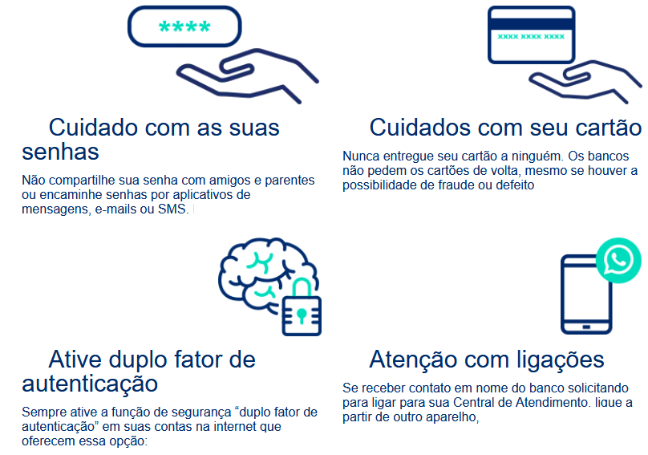
Dicas anti golpes na internet
Notes:
https://antifraudes.febraban.org.br/?gclid=CjwKCAjws--ZBhAXEiwAv-RNL4zaPDp5F-GYXSGVYqpuBOZKbj7ypVbOkFRVarzFHVqs_cc3mK3SoxoC_1sQAvD_BwE

Slide 8
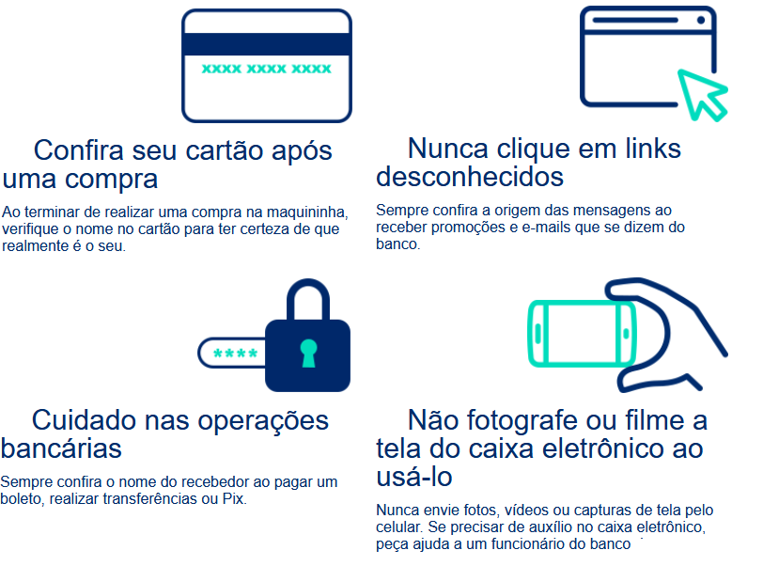
Dicas para manter a privacidade na internet

Slide 9


